Slide 1
ՀԱՅԱՍՏԱՆԻ ՀԱՆՐԱՊԵՏՈՒԹՅԱՆ
ՀԱՆՐԱՅԻՆ ԾԱՌԱՅՈւԹՅՈւՆՆԵՐԸ ԿԱՐԳԱՎՈՐՈՂ ՀԱՆՁՆԱԺՈՂՈՎ
ՀՀ հանրային ծառայությունները կարգավորող հանձնաժողովի հետագա քայլերը
2 մայիսի, 2022թ․
Երևան
ՍԵԴԱ ՇԱՀԻՆՅԱՆ
ՀՀ ՀԾԿՀ ԱՆԴԱՄ

Slide 2
Շուկայի նոր մոդելի գործարկում
ԷՆԵՐԳԵՏԻԿԱ
Բարեփոխումների 1-ին փուլ

Slide 3
ՀՀ ԷԼԵԿՏՐԱԷՆԵՐԳԵՏԻԿԱԿԱՆ ՇՈՒԿԱ
ՀՀ ՀԾԿՀ
Մարտահրավերներ
Օպերատիվ արձագանք
Շուկայի կանոնների վերանայում
Շուկայի մոնիթորինգ
Մասնագիտացված ստորաբաժանման ստեղծում
Նոր սպառողական խմբերի մուտքը էլեկտրաէներգետիկական շուկա մինչև 2025թ․ ըստ սահմանված տարեթվերի

Slide 4
ՍԱԿԱԳՆԱՅԻՆ ՄԵԽԱՆԻԶՄՆԵՐԻ ԼԱՎԱՐԿՈՒՄ
1. Սակագնային մեթոդիկաների վերանայում
Պետական ընկերությունների սակագների հաշվարկման մեթոդիկաների լրամշակում
Ընկերությունների օգուտ-վնասների փոխհատուցման մեխանիզմների ներդրում
2. Սպառողների սակագների կառուցվածքի կատարելագործում
Գիշերային և ցերեկային սակագների տարանջատման հետագա նպատակահարմարության ուսումնասիրություն,
Հաստատուն սակագների ներդրման հնարավորության դիտարկում,
Խոցելի սպառողների սակագների մեխանիզմների վերանայում,
3.Համակարգային ծառայությունների սակագների սահմանում
Ռեակտիվ էներգիայի սակագների սահմանում,
Հաճախականության կարգավորման ծառայության սակագնի սահմանում

Slide 5
ԻՐԱՎԱԿԱՆ ԴԱՇՏԻ ԲԱՐԵՓՈԽՈՒՄՆԵՐ
«Էներգետիկայի մասին» օրենքի վերանայում
էլեկտրաէներգետիկական ազատականացված շուկայի կարգավորման օրենսդրական դաշտի ապահովում
«Էլեկտրաէներգետիկայի մասին» նոր օրենք
էլեկտրաէներգիայի առևտրի մեխանիզմների կիրառումից բխող խնդիրների լուծում
Մոտարկում ԵՄ դիրեկտիվներին
Ոլորտի կառավարման և կարգավորման սկզբունքների հստակեցում
«Գազամատակարարման մասին» նոր օրենք
Համակարգի օպտիմալ զարգացման ապահովում
Գազասպառողների հուսալի և անվտանգ գազամատակարարման ապահովում
Գազամատակարարման և օգտագործման կանոնների հիմնովին վերանայում

Slide 6
ԲԱՇԽԻՉ ԸՆԿԵՐՈՒԹՅՈՒՆՆԵՐԻ ԶԱՐԳԱՑՄԱՆ ԾՐԱԳՐԵՐ
«Հայաստանի Էլեկտրական Ցանցեր» ՓԲԸ
Համակարգի ամբողջական վերազինում
700 մլն ԱՄՆ դոլար
Ենթակառուցվածքների քարտեզագրում
Ավտոմատ հաշվառման համակարգի ներդրում
«Գազպրոմ Արմենիա» ՓԲԸ
Համակարգի ամբողջական վերազինում
500 մլն ԱՄՆ դոլար
Նոր և արդիական գազաճնշակայան
Նոր սերնդի ազդանշանային սարքավորումներ բնակարաններում

Slide 7
ԻՆՔՆԱՎԱՐ ԷՆԵՐԳԱԱՐՏԱԴՐՈւԹՅՈւՆ
ԲԱՐԵՓՈԽՈՒՄՆԵՐԻ ՆՈՐ ՓՈՒԼ
Թիրախ՝ 2030թ.-300ՄՎտ
էլեկտրաէներգետիկական համակարգի տարբեր կետերում էլեկտրական էներգիայի արտադրություն և սպառում
ՀԱՄԱՀԱՐԹԵՑՄԱՆ ՆՈՐ
ՄՈԴԵԼ
Արտադրության մոտեցում սպառմանը
բնակիչ-սպառողների մոտ էլեկտրական էներգիայի գծով ծախսերի նվազեցում
Ինքնավար խմբերի
ձևավորում
էներգատար ճյուղերում տնտեսվարողների մոտ ապրանքների և ծառայությունների ինքնարժեքի նվազեցում

Slide 8
ԷԼԵԿՏՐՈՆԱՅԻՆ ՀԱՂՈՐԴԱԿՑՈւԹՅՈւՆ
Ոլորտի զարգացման շարունակականության ապահովում՝
ամրակցված լայնաշերտ ինտերնետ հասանելիության բաժանորդների թվաքանակի աճ,
օգտագործված ընդհանուր լայնաշերտ ինտերնետ կապի հոսքերի աճ,
հանրային շարժական կապի նորագույն սերնդի, այդ թվում՝ 5G շարժական լայնաշերտ կապի ցանցերի զարգացում (ներդրում),
«Էլեկտրոնային հաղորդակցության մասին» օրենքի վերանայում՝
ՀԾԿՀ անկախության աստիճանի բարձրացում,
Շուկայի մուտքի պայմանների պարզեցում,
Սահմանափակ ռեսուրսների օգտագործման արդյունավետության բարձրացում։

Slide 9
ՋՐԱՅԻՆ ՀԱՄԱԿԱՐԳ
Սպառման ծավալների մոնիթորինգի գործիքների կատարելագործում
Մատակարարվող ջրի ժամային գրաֆիկների շարունակականության ավելացում,
Խմելու ջրի մատակարարման և օգտագործման կանոնների հիմնովին վերանայում.
«Ջրառ» ՓԲԸ-ի լիցենզավորում
Սպասարկման տարածքների ամրագրում
Սպասարկման որակի ցուցանիշների ամրագրում
Մատուցվող ծառայությունների սակագների վերանայում
Կենտրոնացված ջրամատակարարում չունեցող տարածքներում նոր մասնագիտացված ընկերությունների ներգրավման գործընթացում հանձնաժողովի գործուն մասնակցություն

Slide 10
ԻՆՍՏԻՏՈՒՑԻՈՆԱԼ ԲԱՐԵՓՈԽՈւՄՆԵՐ
<<Հանրային ծառայությունները կարգավորող մարմնի մասին>> նոր օրենք
ճյուղային օրենքների փոփոխություններ
Ենթաօրենսդրական դաշտի համապատասխանեցում
Հանձնաժողովի գործառույթների, ծրագրերի և միջոցառումների ֆինանսավորման մեխանիզմի բարելավում, այդ թվում՝ աուդիտորական ծառայությունների ինքնուրույն պատվիրում

Slide 11
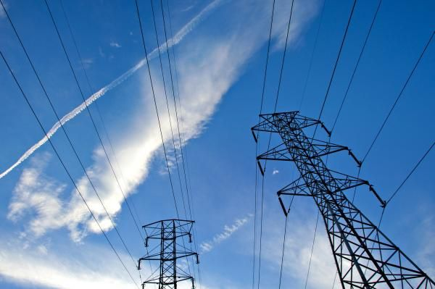
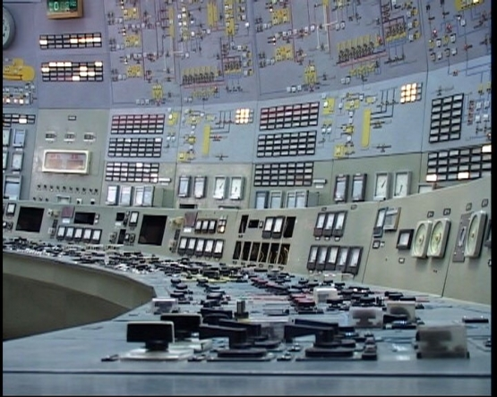
ՏԱՐԱԾԱՇՐՋԱՆԱՅԻՆ ԷՆԵՐԳԵՏԻԿ ՀԱՄԱԳՈՐԾԱԿՑՈՒԹՅՈՒՆ
Իրան և Վրաստան էներգետիկ համագործակցություն
Միջպետական առևտրի խթանում
Առևտրի ծավալների ընդլայնում
Ռեժիմների օպտիմալացում
ՀՀ և Վրաստանի միջև Միջհամակարգային պայմանագրի կնքում
Վթարային իրավիճակների կարգավորում,
Անհաշվեկշռույթների բալանսավորում,
Հակառակ հոսքի կարգավորում․

Slide 12
ՀՀ - ԵՄ Համապարփակ և ընդլայնված գործընկերության համաձայնագիր
ՀՀ և ԵՄ միջև ստորագրված համապարփակ և ընդլայնված գործընկերության համաձայնագրով ստանձնած հանձնառությունների իրականացում
Եվրոպական միության էներգետիկային վերաբերող դիրեկտիվների աստիճանական ներդրում
«Էլեկտրոնային հաղորդակցության մասին» օրենքի վերանայում

Slide 13
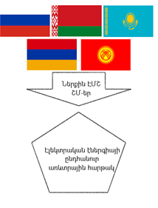
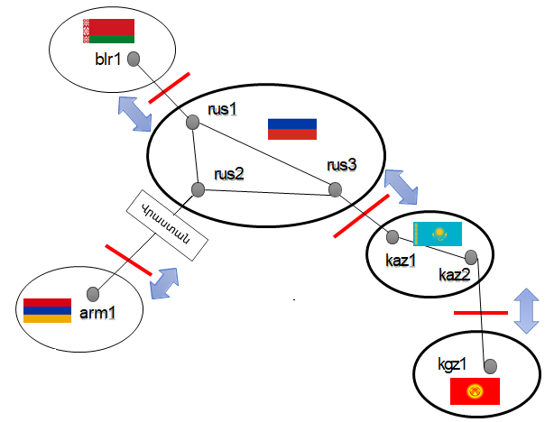
ՀՀ - ԵԱՏՄ ՀԱՄԱԳՈՐԾԱԿՑՈւԹՅՈւՆ

Slide 14
ՀՀ – ԵԱՏՄ ՀԱՄԱԳՈՐԾԱԿՑՈւԹՅՈւՆ
2014 թ. ԵԱՏՄ ընդահանուր էլեկտրաէներգետիակակն շուկայի ձևավորման հայեցակարգի ընդունում,
2016 թ․ ԵԱՏՄ ընդահանուր էլեկտրաէներգետիկական շուկայի ձևավորման գործողությունների պլան-գրաֆիկի հաստատում,
2019 թ․ ԵԱՏՄ մասին պայմանագրի փոփոխություններ և լրացումներ՝ ԵԱՏՄ ընդհանուր էլեկտրաէներգետիկական շուկայի ձևավորման վերաբերյալ,
2022 թ․ ԵԱՏՄ ընդհանուր էլեկտրաէներգետիկական շուկան կարգավորող կանոնների հաստատում,
2025 թ․ հունվար ԵԱՏՄ ընդհանուր էլեկտրաէներգետիկական շուկայի գործարկում։
Ընդհանուր էլեկտրաէներգետիկական շուկայի ձևավորում
2016 թ. ԵԱՏՄ գազի ընդահանուր շուկայի ձևավորման հայեցակարգի ընդունում,
2018 թ․ ԵԱՏՄ գազի ընդահանուր շուկայի ձևավորման գործողությունների պլան-գրաֆիկի հաստատում,
2023 թ․ ԵԱՏՄ գազի ընդհանուր շուկան կարգավորող կանոնների հաստատում,
2025 թ․ հունվար ԵԱՏՄ գազի ընդհանուր շուկայի գործարկում։
Գազի ընդհանուր շուկայի ձևավորում

Slide 15
ՇՆՈՐՀԱԿԱԼՈՒԹՅՈՒՆ

